Slide 1
БУДЕМ СЧИТАТЬ

Slide 2
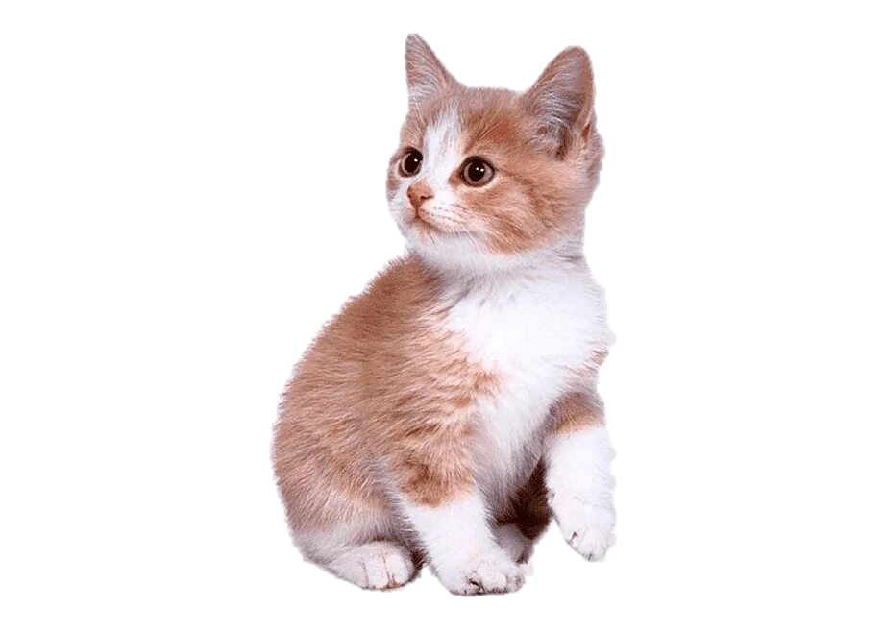
СКОЛЬКО?
ДВЕ КОШКИ.

Slide 3
СКОЛЬКО?
ЧЕТЫРЕ КОШКИ.

Slide 4
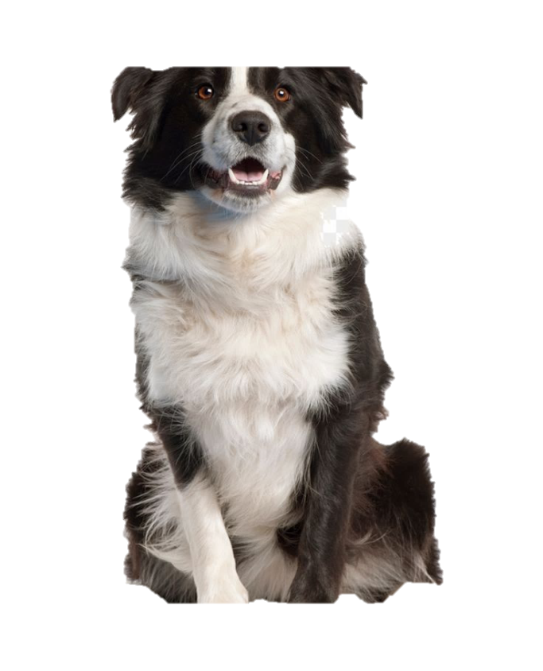
СКОЛЬКО?
ТРИ СОБАКИ.

Slide 5
СКОЛЬКО?
ДВЕ СОБАКИ.

Slide 6
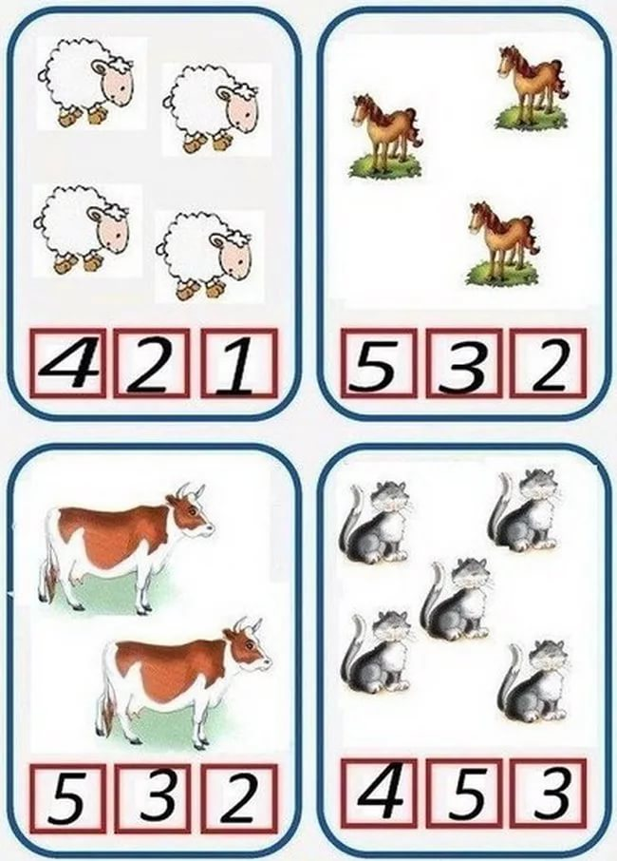
ТРИ ЛОШАДИ.

Slide 7
ПЯТЬ КОШЕК.

Slide 8
ДВЕ КОРОВЫ.

